Slide 1

HÜMA HATUN KIZ ANADOLU İMAM HATİP LİSESİ
FEN VE SOSYAL BİLİMLER PROGRAM OKULU
İdeal Gelecek Burada Şekillenir…
Notes:
1

Slide 2
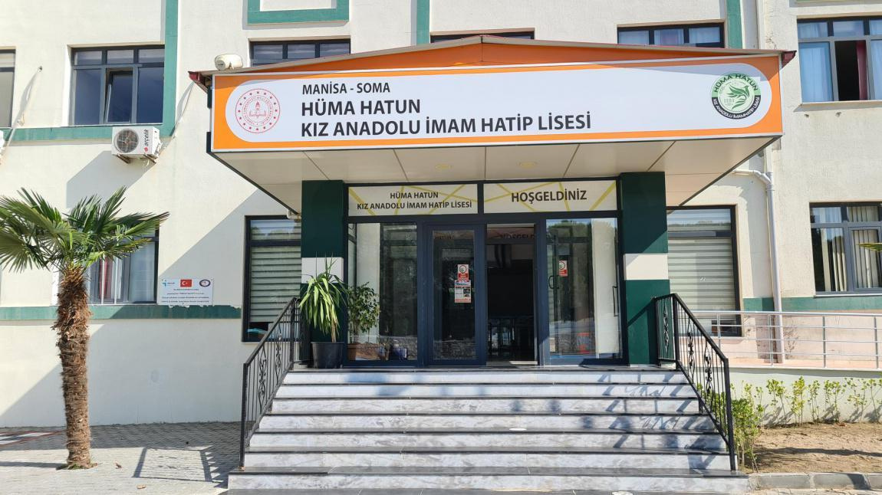

Slide 3
FEN VE SOSYAL BİLİMLER PROGRAM OKULU NEDİR?
Fen ve sosyal bilimler programı uygulayan program okulları, imam hatip lisesi olmanın gerektirdiği meslek dersleri yanında ilerlemek istedikleri akademik alana göre fen lisesi veya sosyal bilimler lisesi müfredatıyla eğitim alabilme imkânı sağlar.
ORTAK DERSLER | DERS SAATİ | MESLEK DERSLERİ | DERS SAATİ
BEDEN EĞİTİMİ | 2 | ARAPÇA | 4
BİYOLOJİ | 2 | TEMEL DİNİ BİLGİLER | 1
KİMYA | 2 | KUR’AN-I KERİM | 5
FİZİK | 2
COĞRAFYA | 2
İNGİLİZCE | 5
MATEMATİK | 6
REHBERLİK | 1
SAĞLIK BİLGİSİ | 1
TARİH | 2
TÜRK DİLİ VE EDEBİYATI | 5
  Müfredatımız
  Ders Saatlerimiz
Notes:
3

Slide 4
AKADEMİK ÇALIŞMALARIMIZ
  Süreç Değerlendirme Sınavları
  Akademik Takip Komisyonu Çalışmalarımız
  Hedef YKS Çalışmalarımız
  Çeşitli Alanlarda Açılan Kurslar

Slide 5
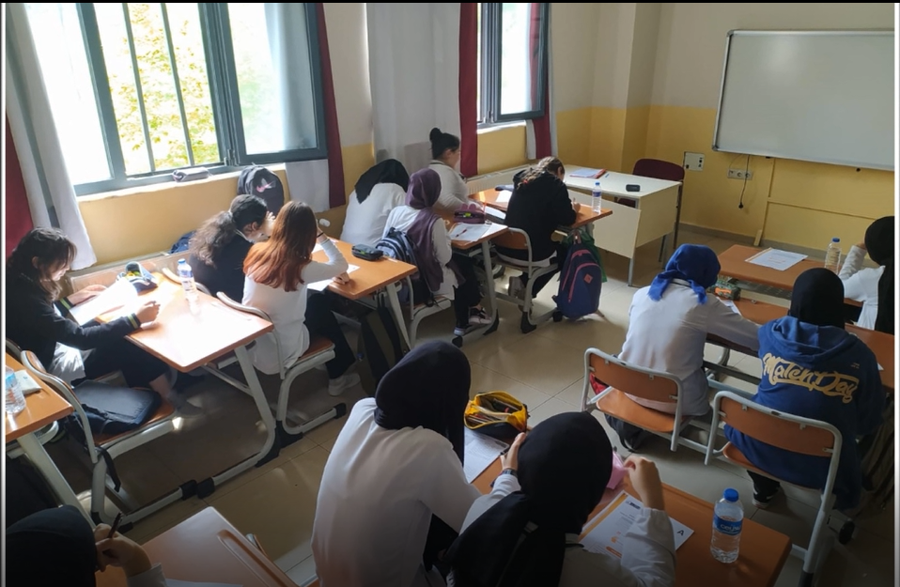
Süreç Değerlendirme Sınavları

Slide 6
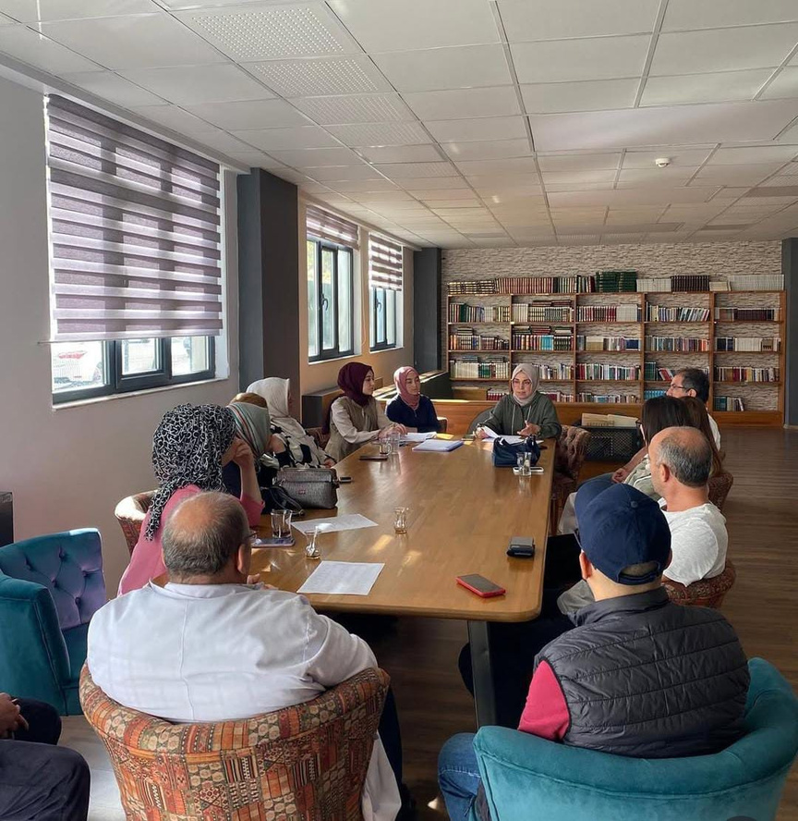
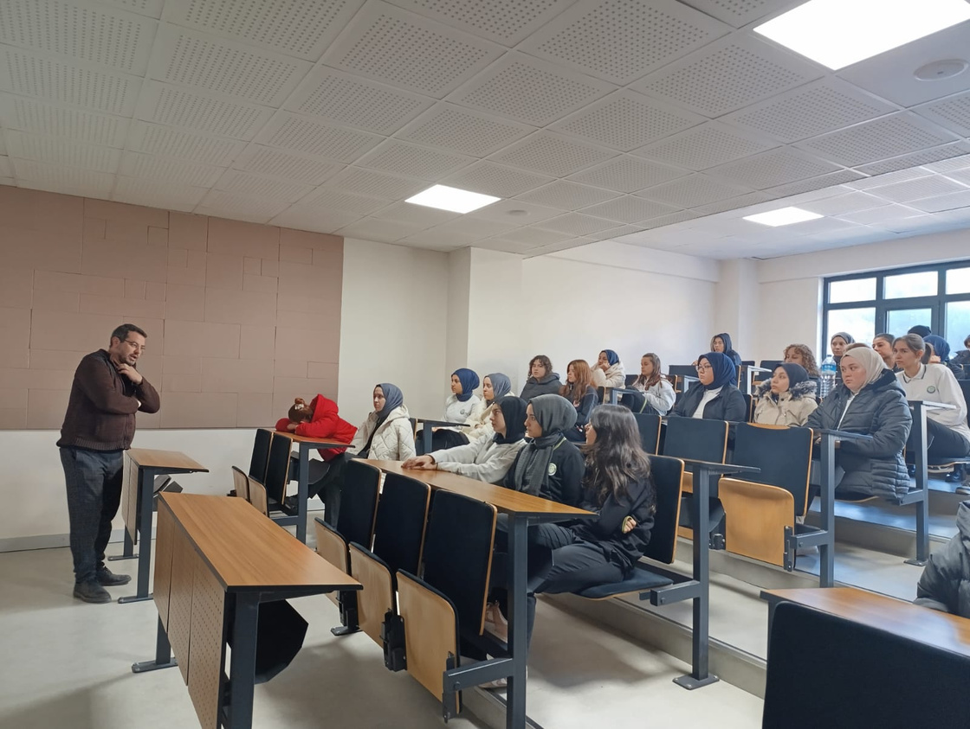
Akademik Takip Komisyonu Çalışmalarımız

Slide 7
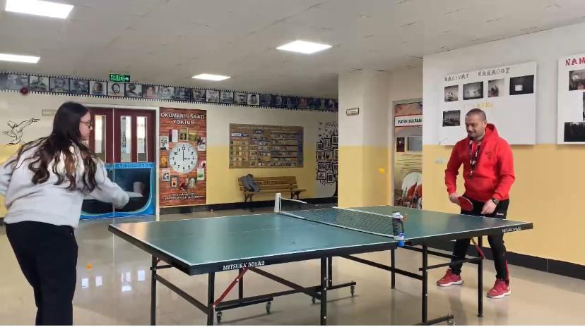
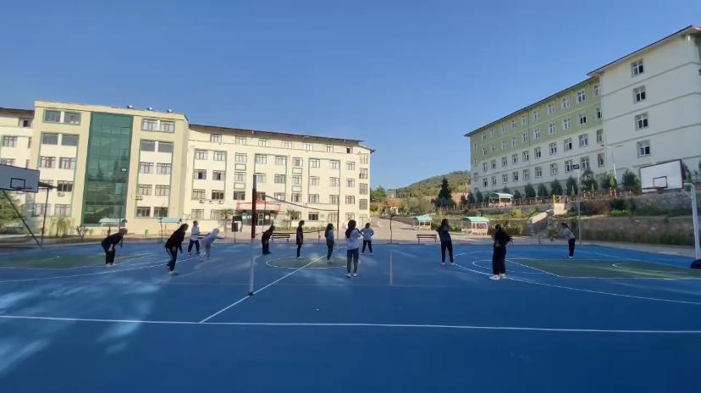
Kurslarımız
  Futsal
  Okçuluk
  Masa Tenisi
  Voleybol

Slide 8
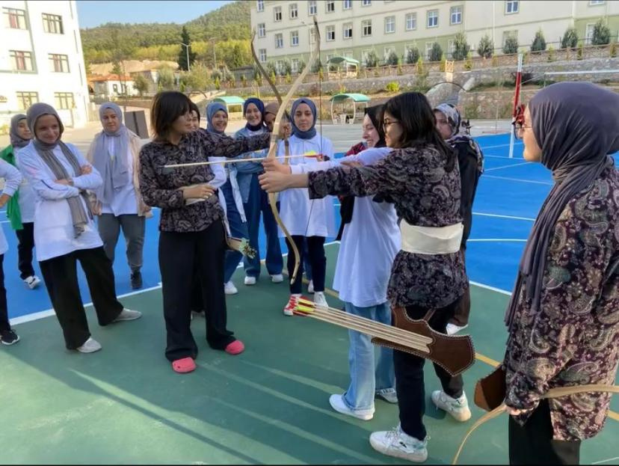
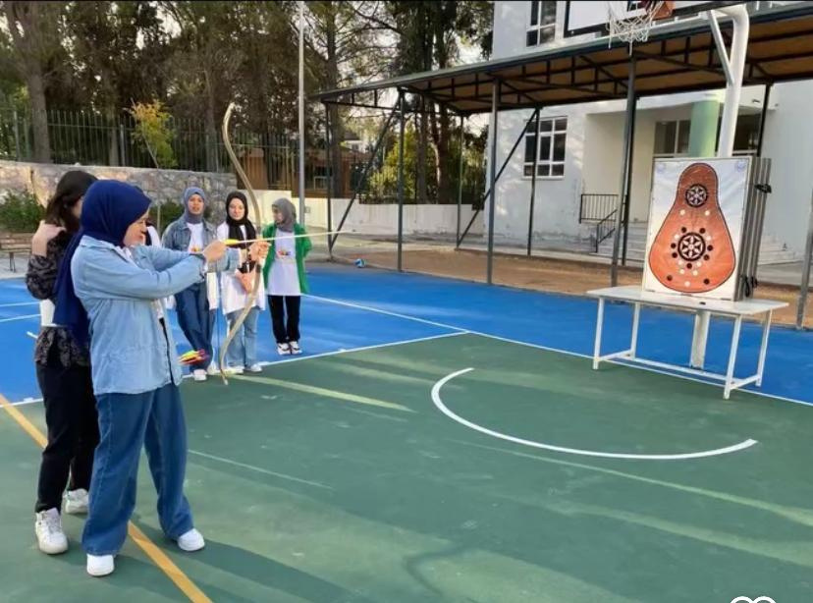
Okçuluk Kursumuz

Slide 9
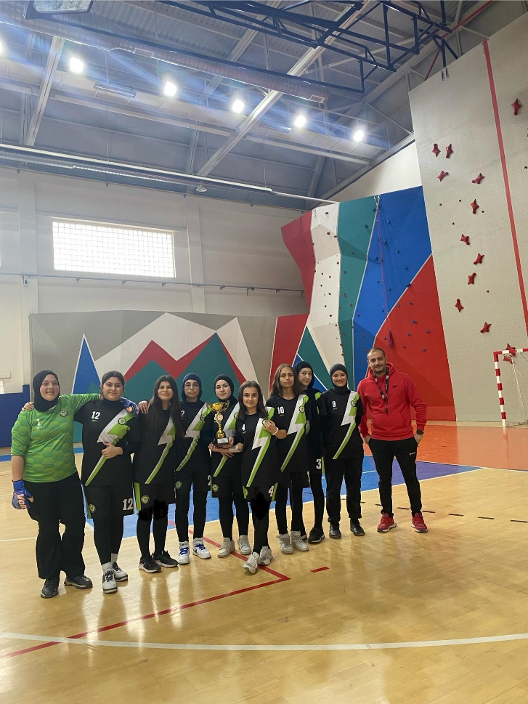
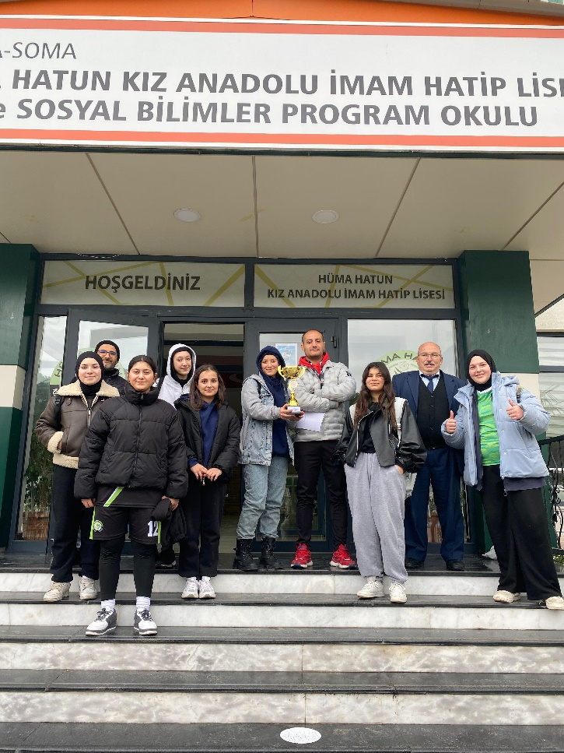
Futsal

Slide 10
Projelerimiz
  Ramazan Etkinlikleri Projesi
  İmam Hatip Sokağı Projesi
  Edebiyat Sokağı Projesi
  Hedef YKS
  Dilimizin Zenginlikleri Projesi
  Geleceğe ve Türkiye Yüzyılına Nefes Ağaçlandırma Projesi(Ağaç Dikimi, Doğa Yürüyüşü)
  ÇEDES
  Evliya Çelebi Projesi
  Vakti Kuşanmak Projesi
  Gençlik Hareketi Projesi(GSB ile İşbirliği)

Slide 11
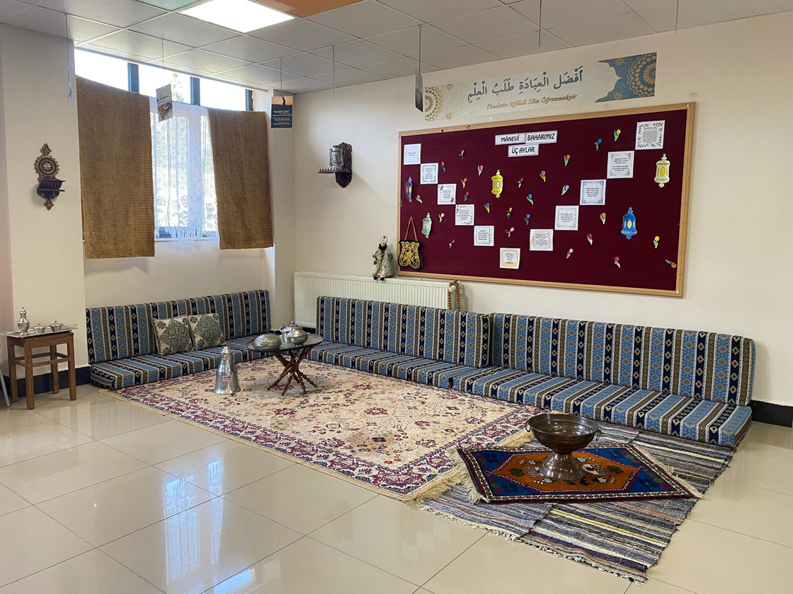
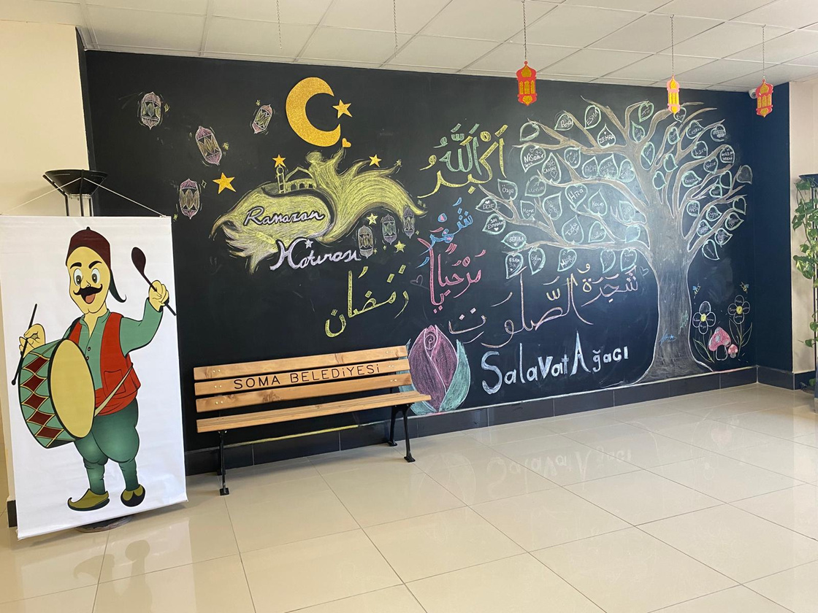
Ramazan Etkinlikleri Projesi

Slide 12
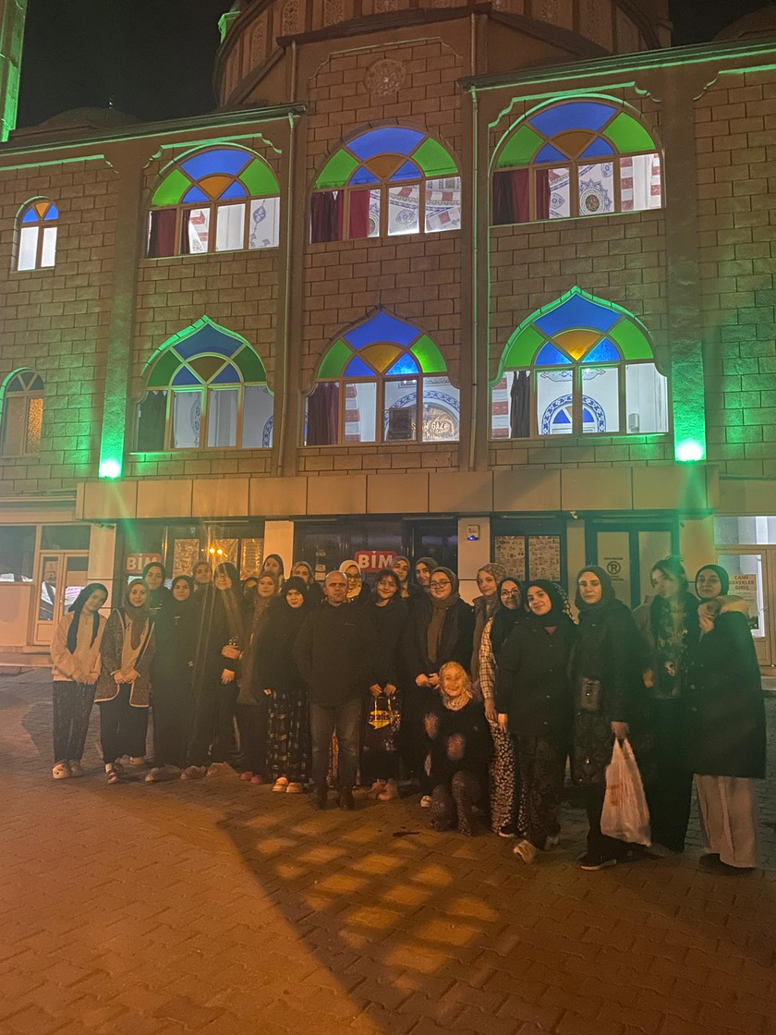
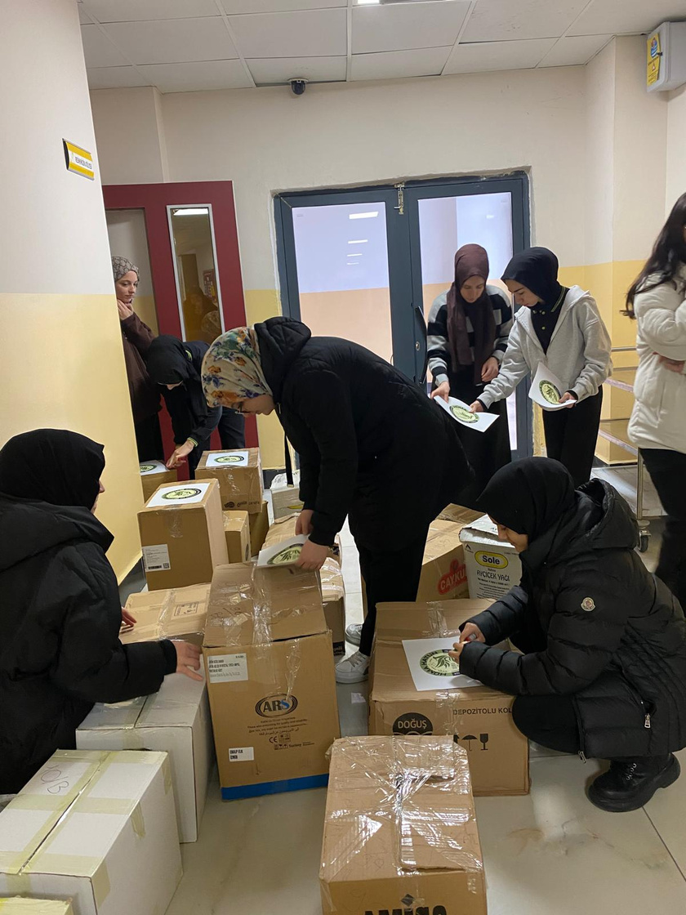

Slide 13
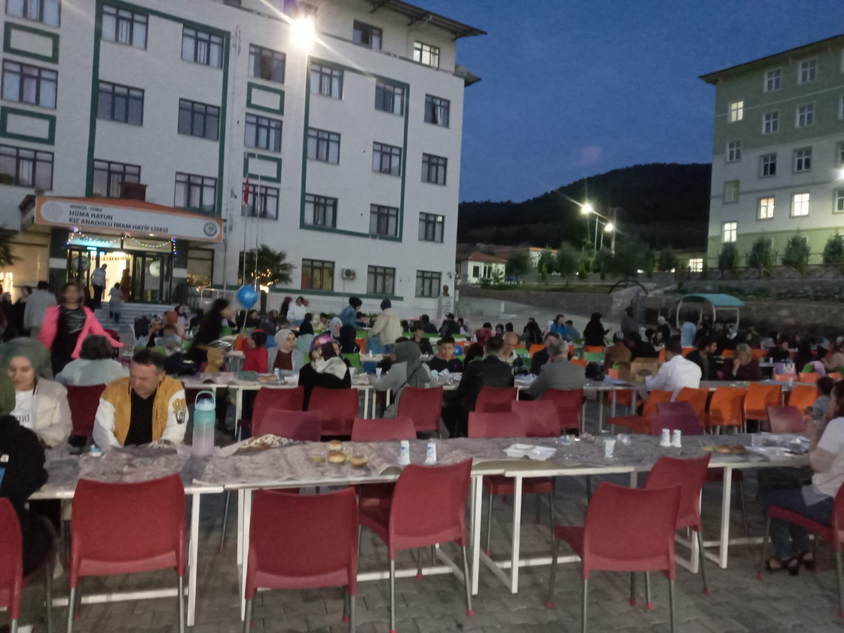
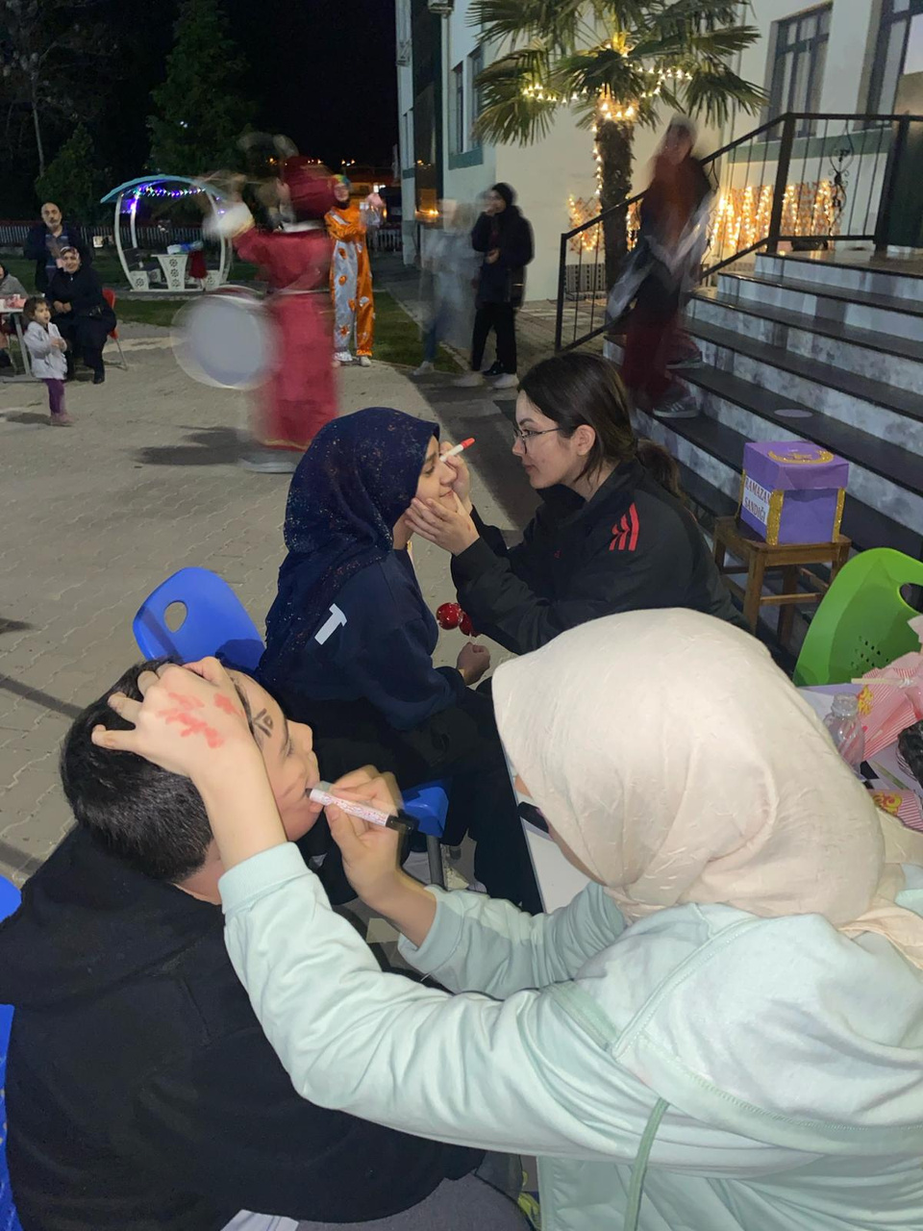
Ramazan Şenliğimizden Kareler

Slide 14
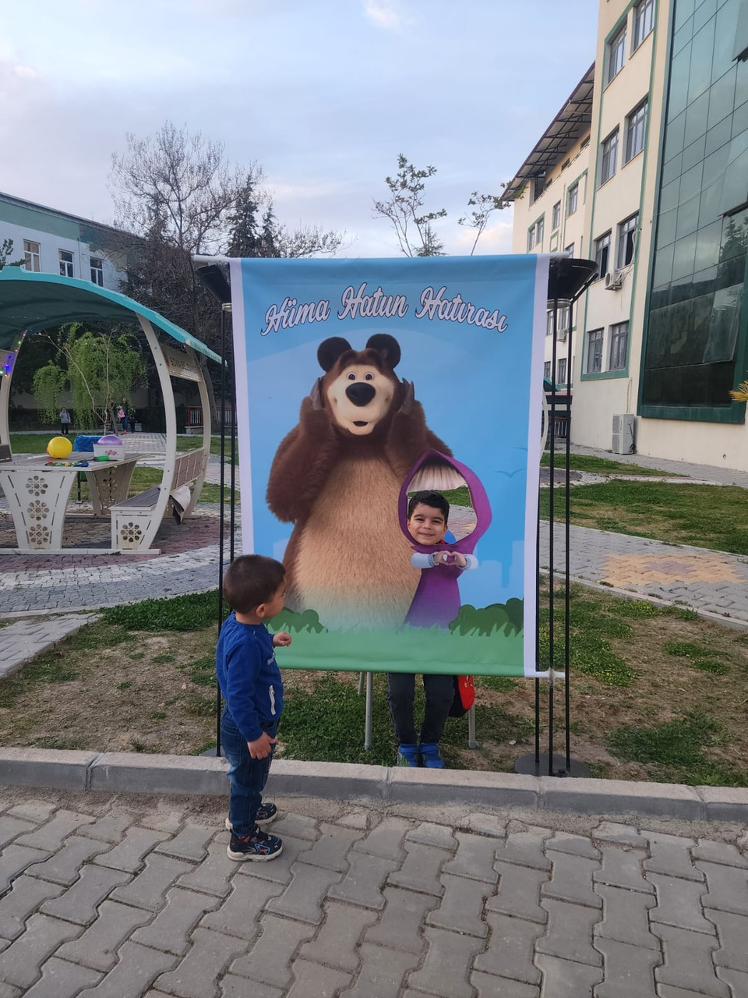
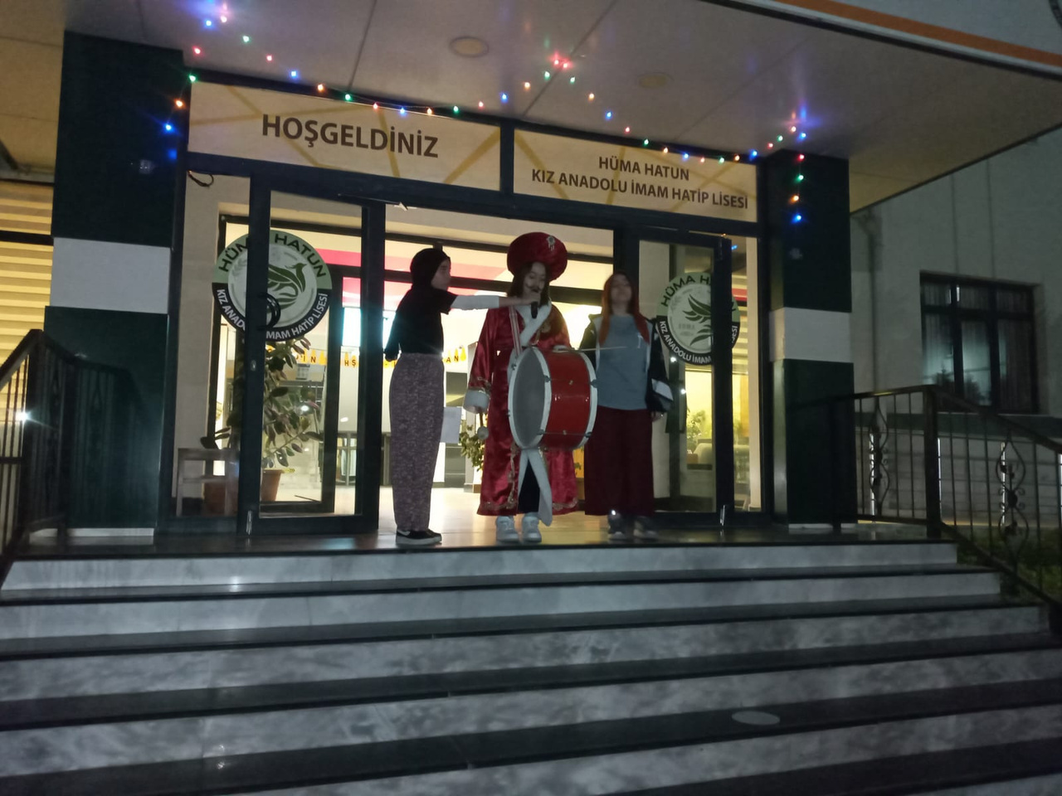

Slide 15
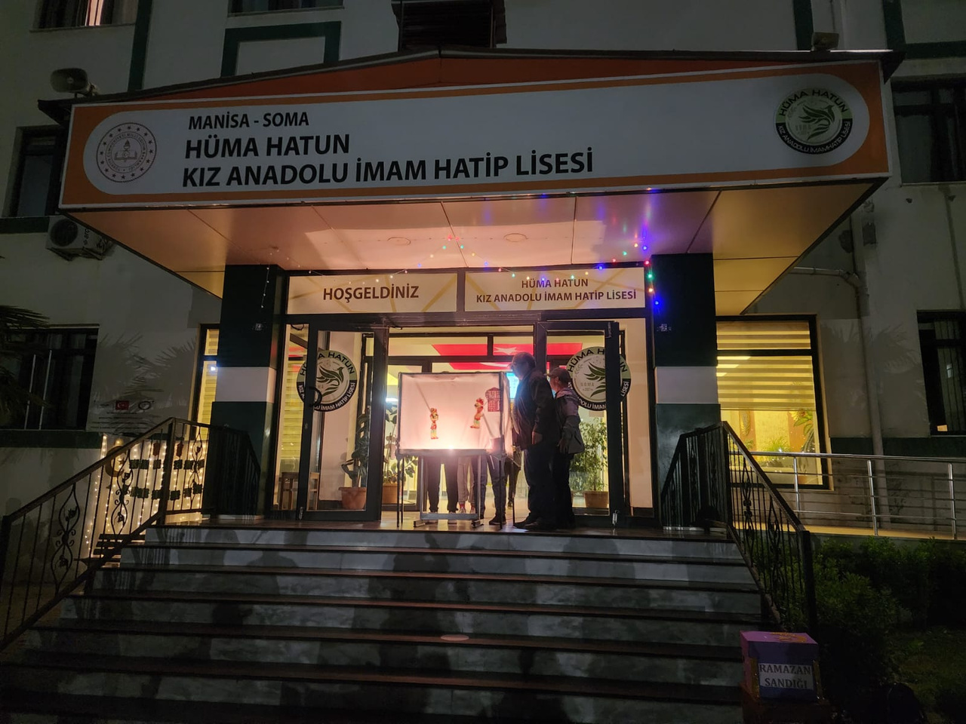
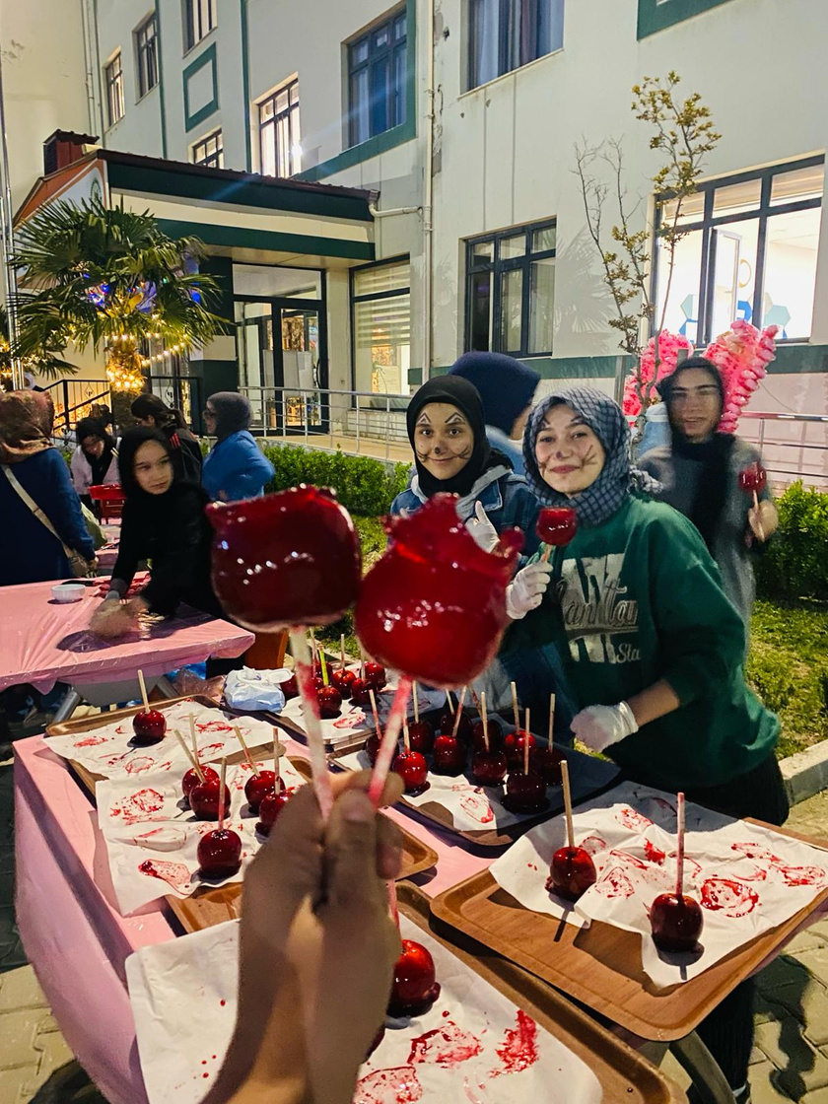

Slide 16
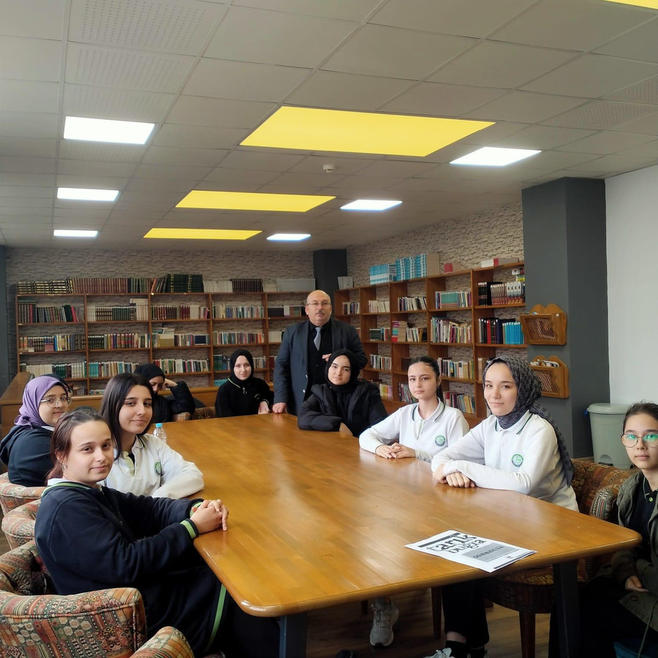
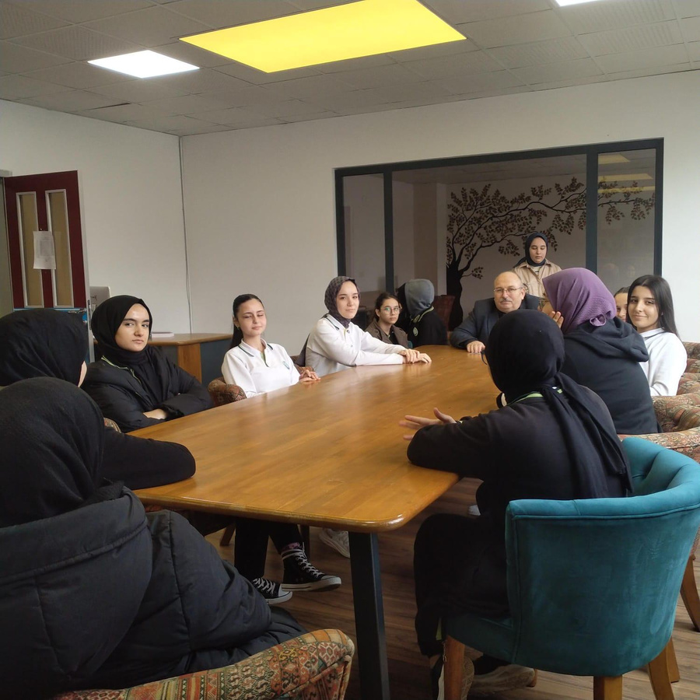
Dilimizin Zenginlikleri Projesi

Slide 17
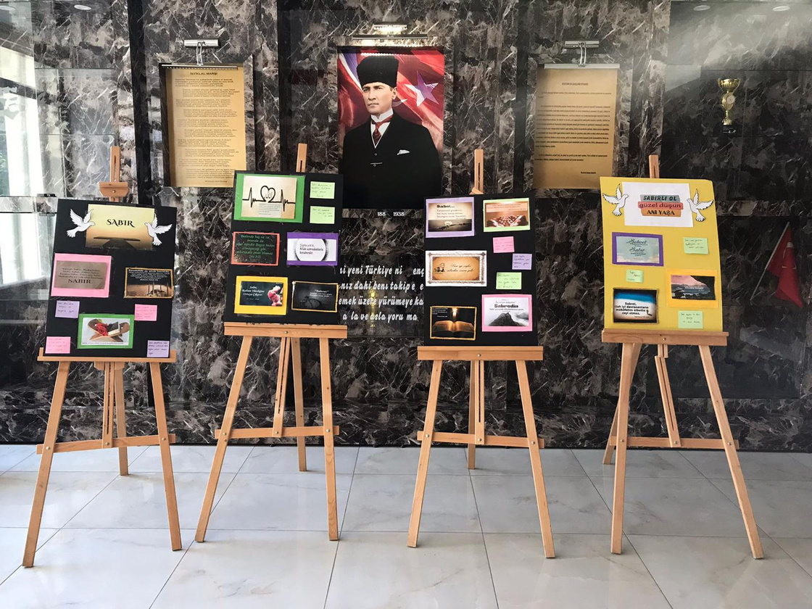
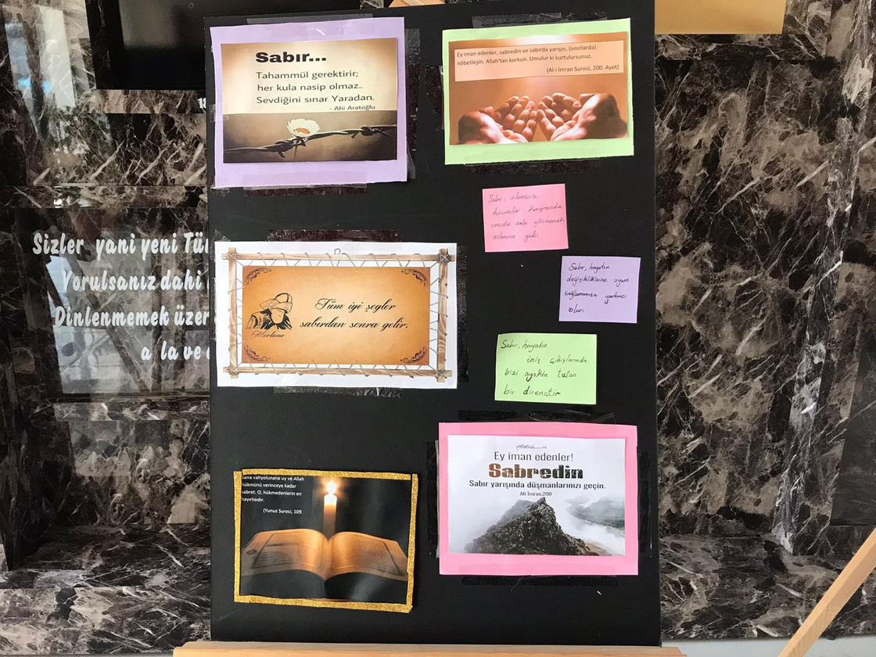
ÇEDES (Çevreme Duyarlıyım Değerlerime Sahip Çıkıyorum )

Slide 18
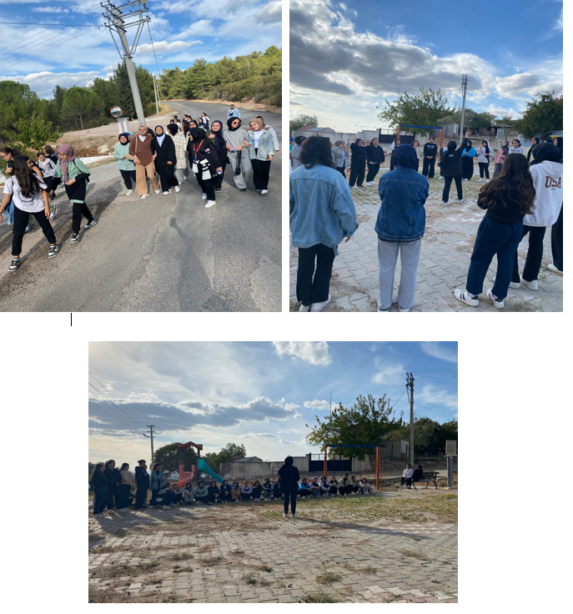
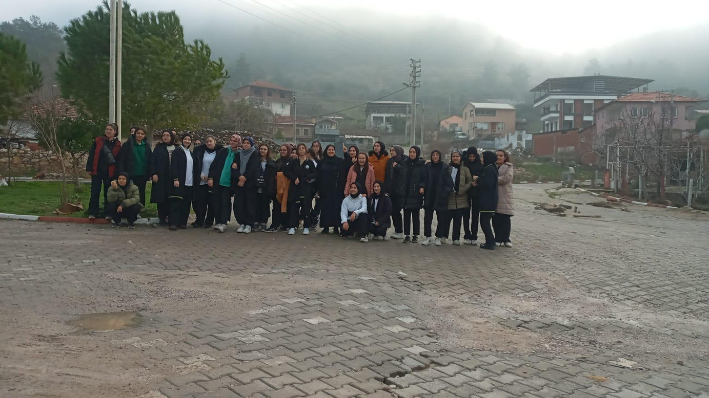
Doğa Yürüyüşümüz

Slide 19
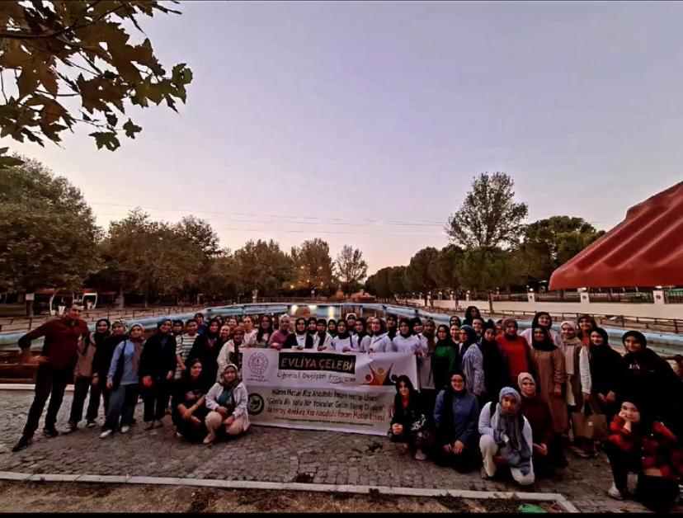
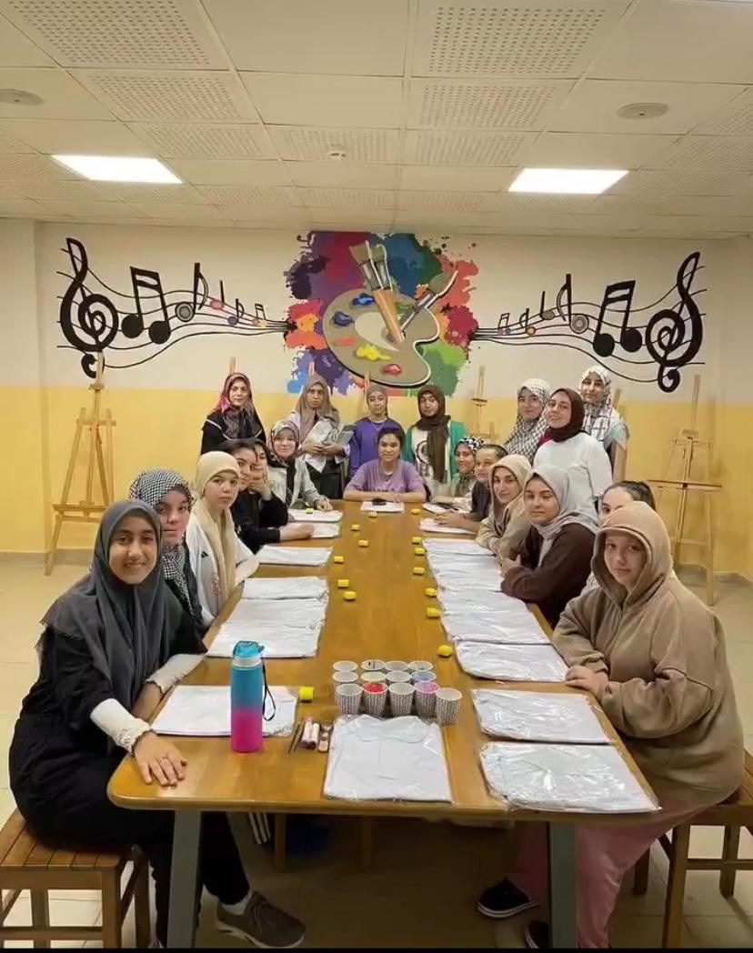
Evliya Çelebi Projesi

Slide 20
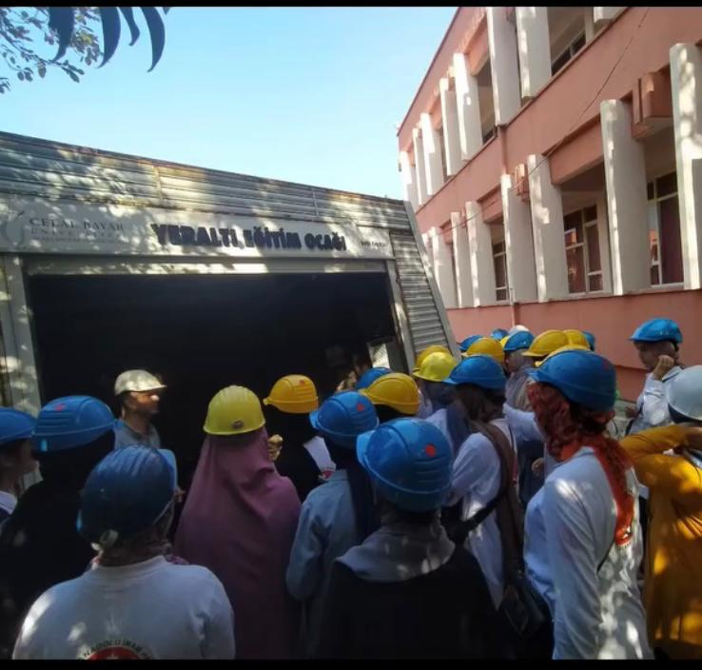
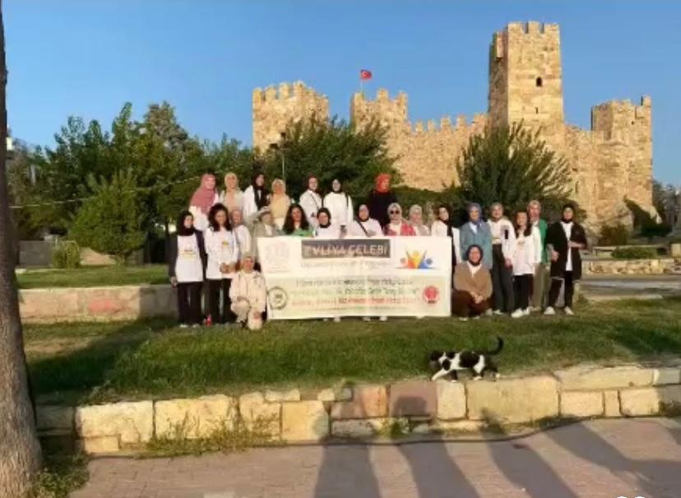

Slide 21
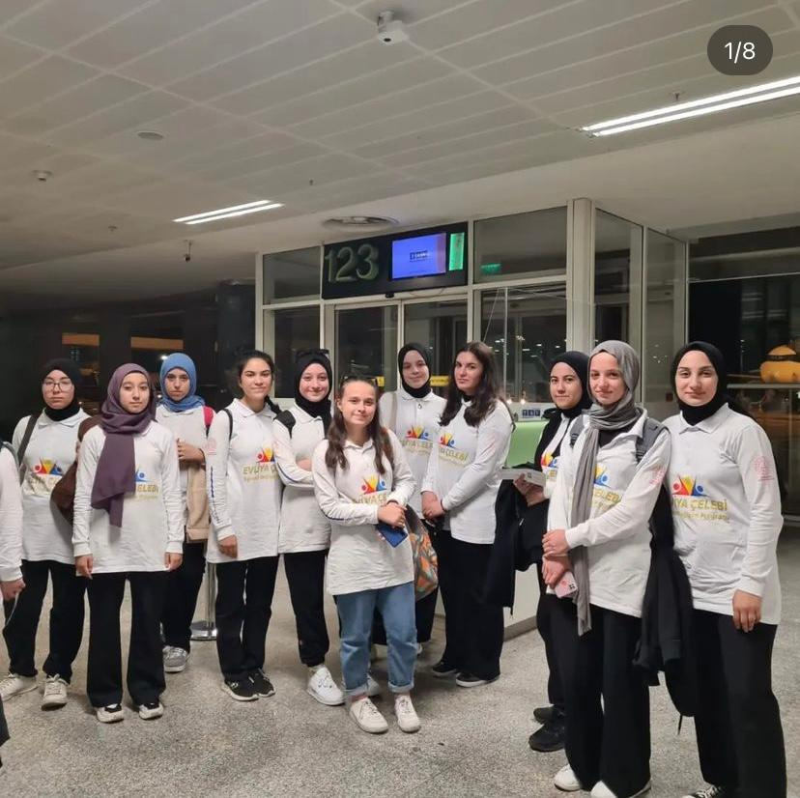
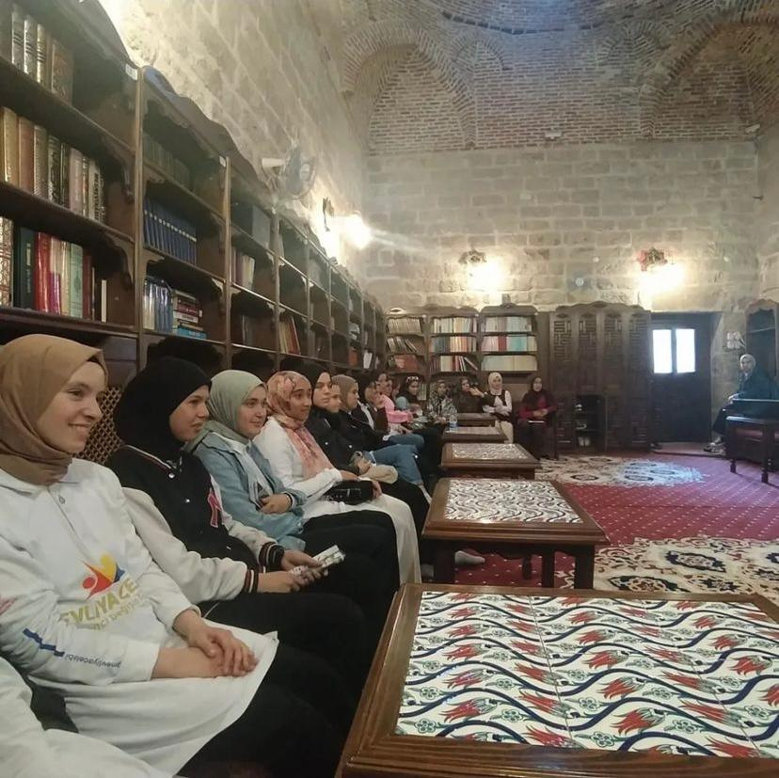

Slide 22
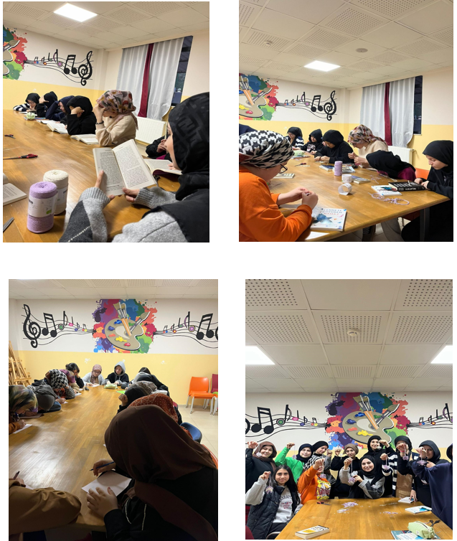
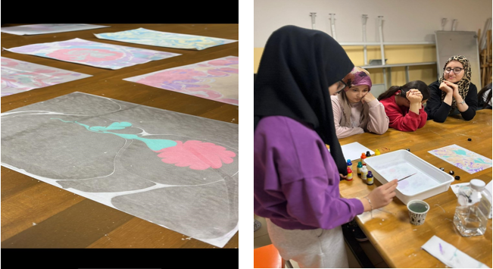

Slide 23
Okul İçi Etkinliklerimiz
  Gençlik Kampları(Kırkağaç, Kula)
  Bilgi Yarışmalarımız
  Kur’an-ı Kerim’e Geçiş Kutlamalarımız
  Sinema Etkinliklerimiz
  Veli Buluşma Etkinliklerimiz
  Kitap Okuma Saati Etkinliklerimiz
  Mesleki Uygulamalarımız (Hitabet)
  Bilim Söyleşileri
  Dergi Çalışmamız
  Öğrenci-Yazar Buluşmaları
  Geziler
  Teknofest
  Kermesler
  Mangal Etkinliğimiz
  Ramazan Ayı Etkinliklerimiz

Slide 24
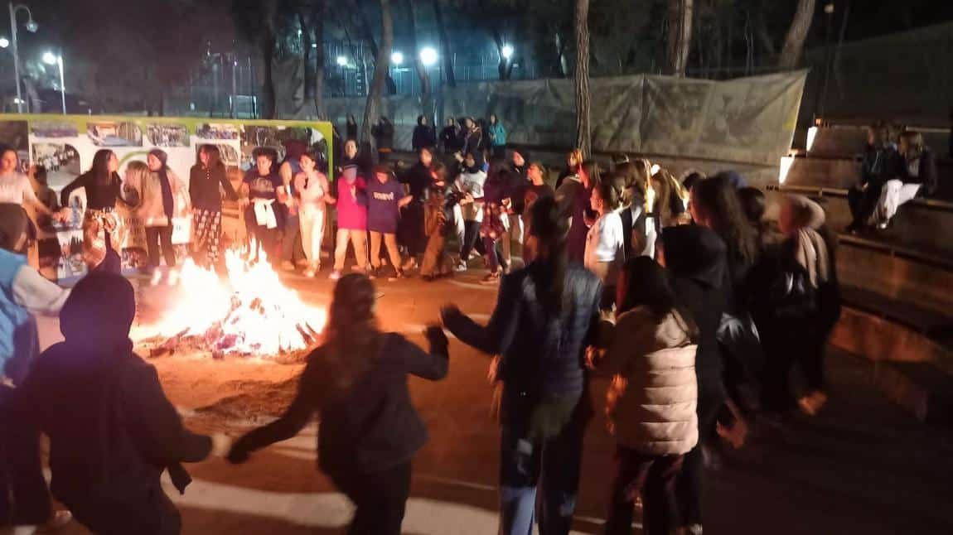
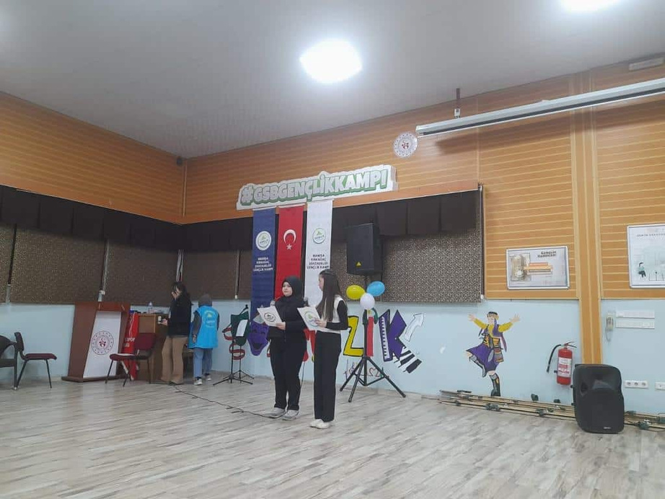
Gençlik Kampları(Kırkağaç, Kula)

Slide 25
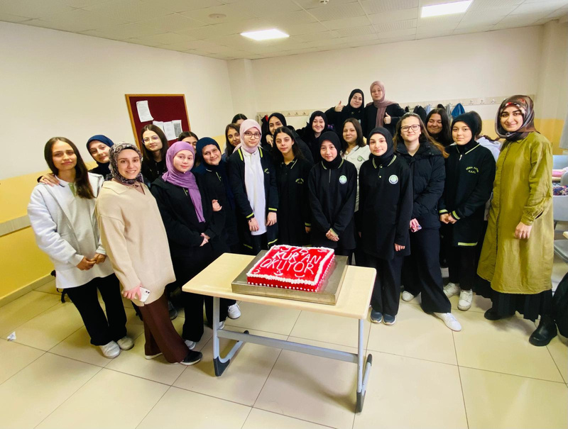
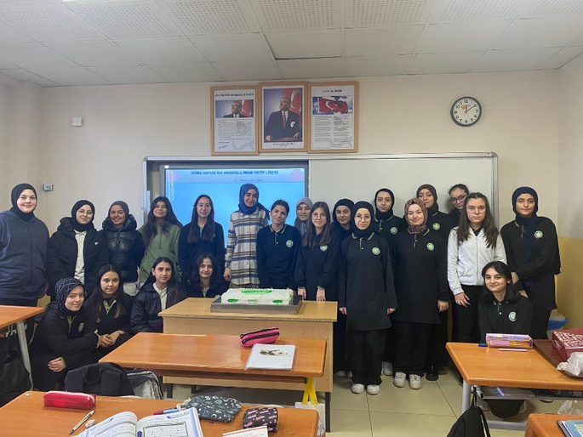
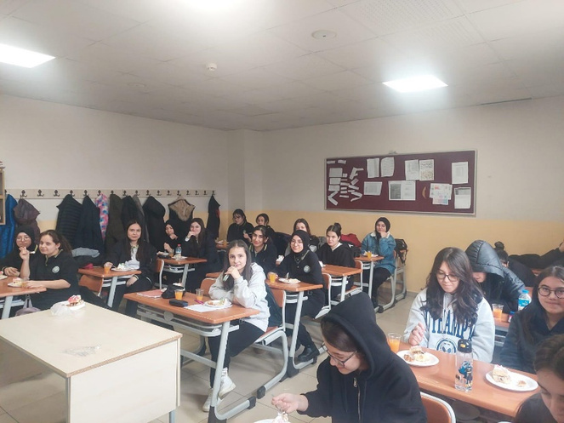
Kur’an-ı Kerim’e Geçiş Kutlamalarımız

Slide 26
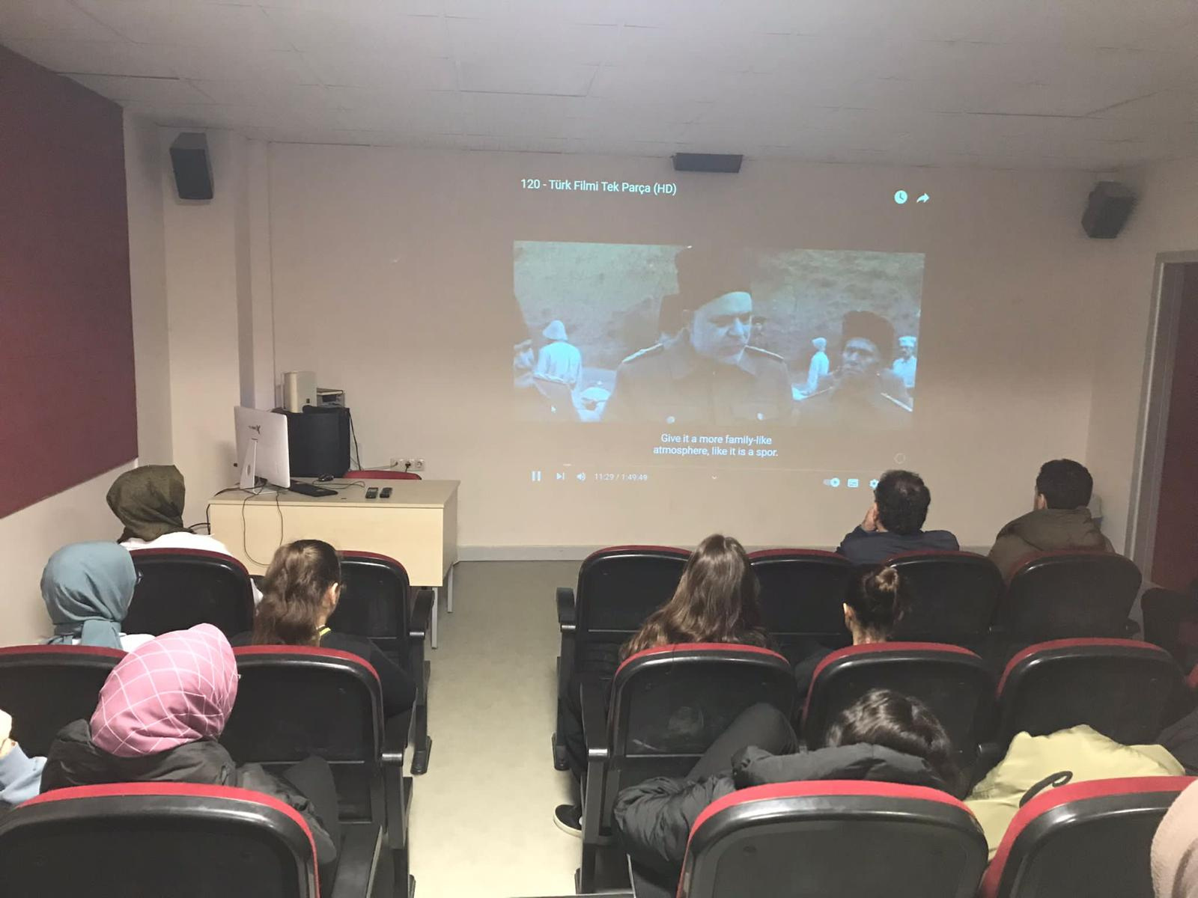
Sinema Etkinliklerimiz

Slide 27
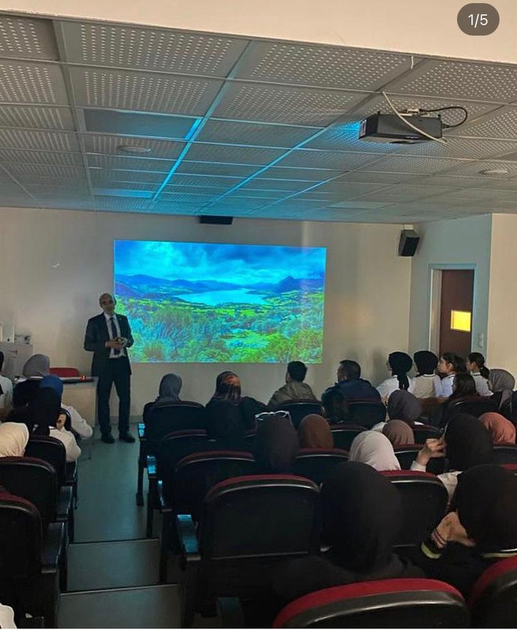
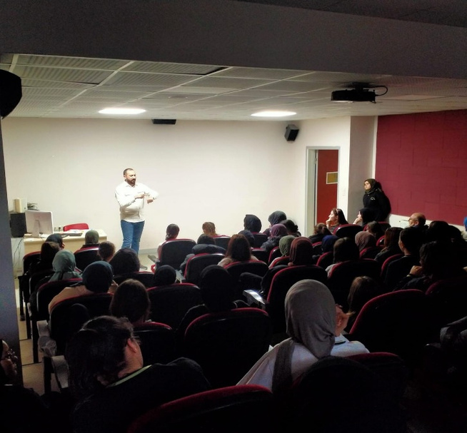
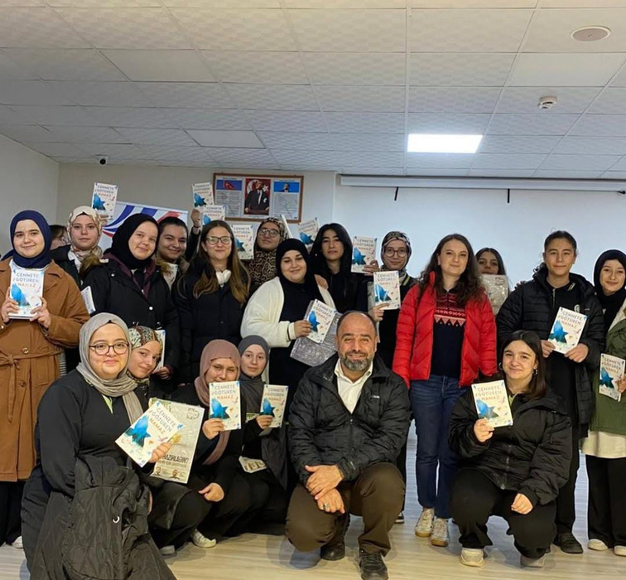
Bilim Söyleşileri / Öğrenci-Yazar Buluşmaları

Slide 28
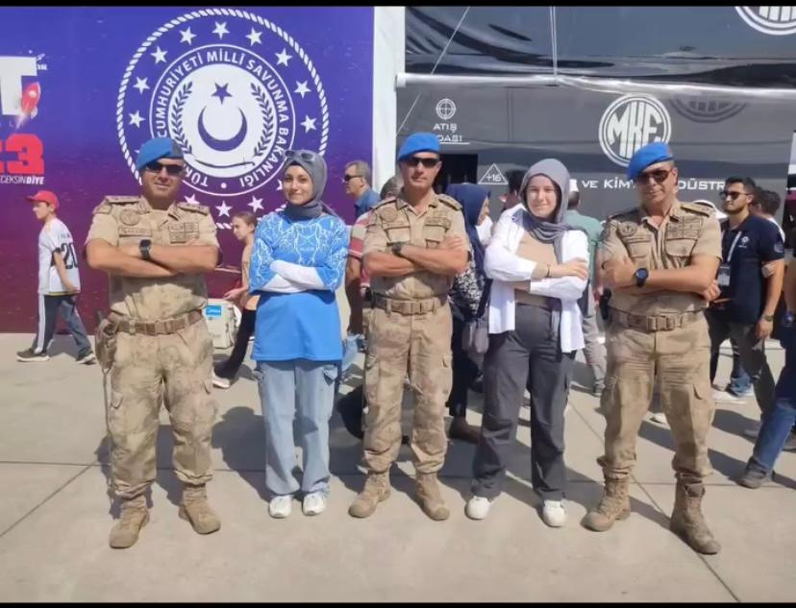
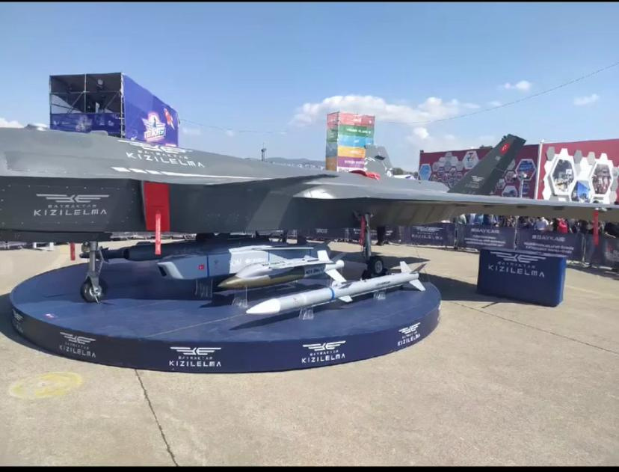
Gezilerimiz / Teknofest

Slide 29
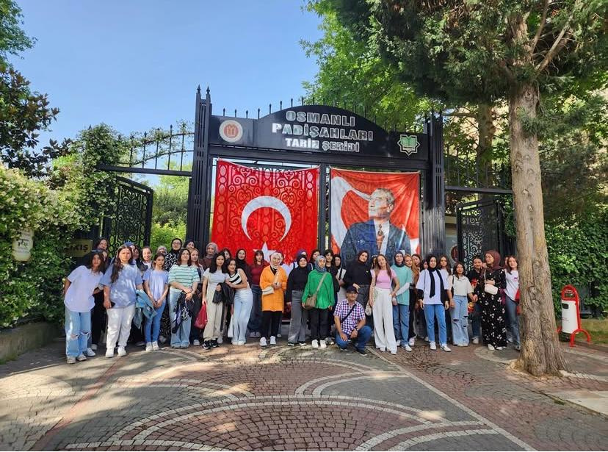
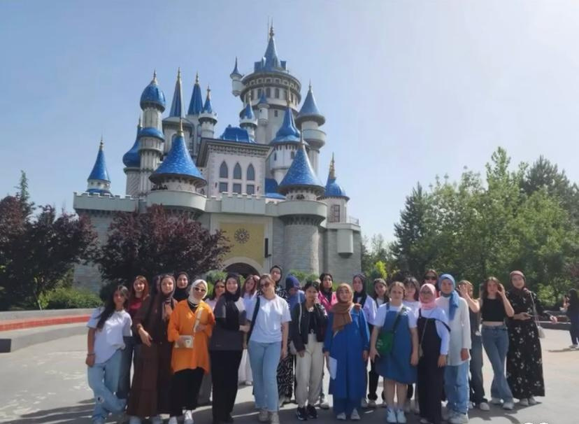

Slide 30
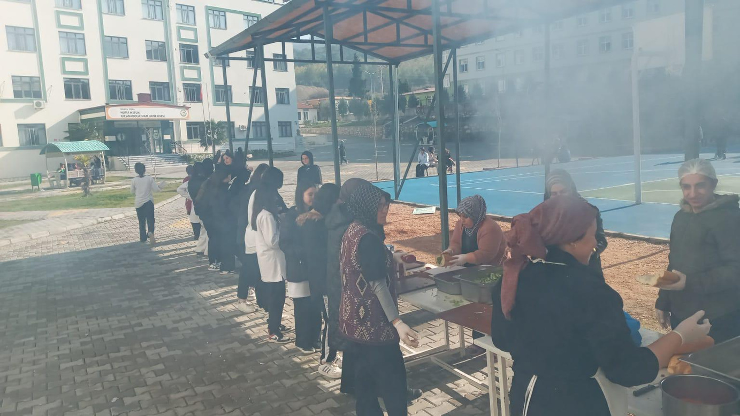
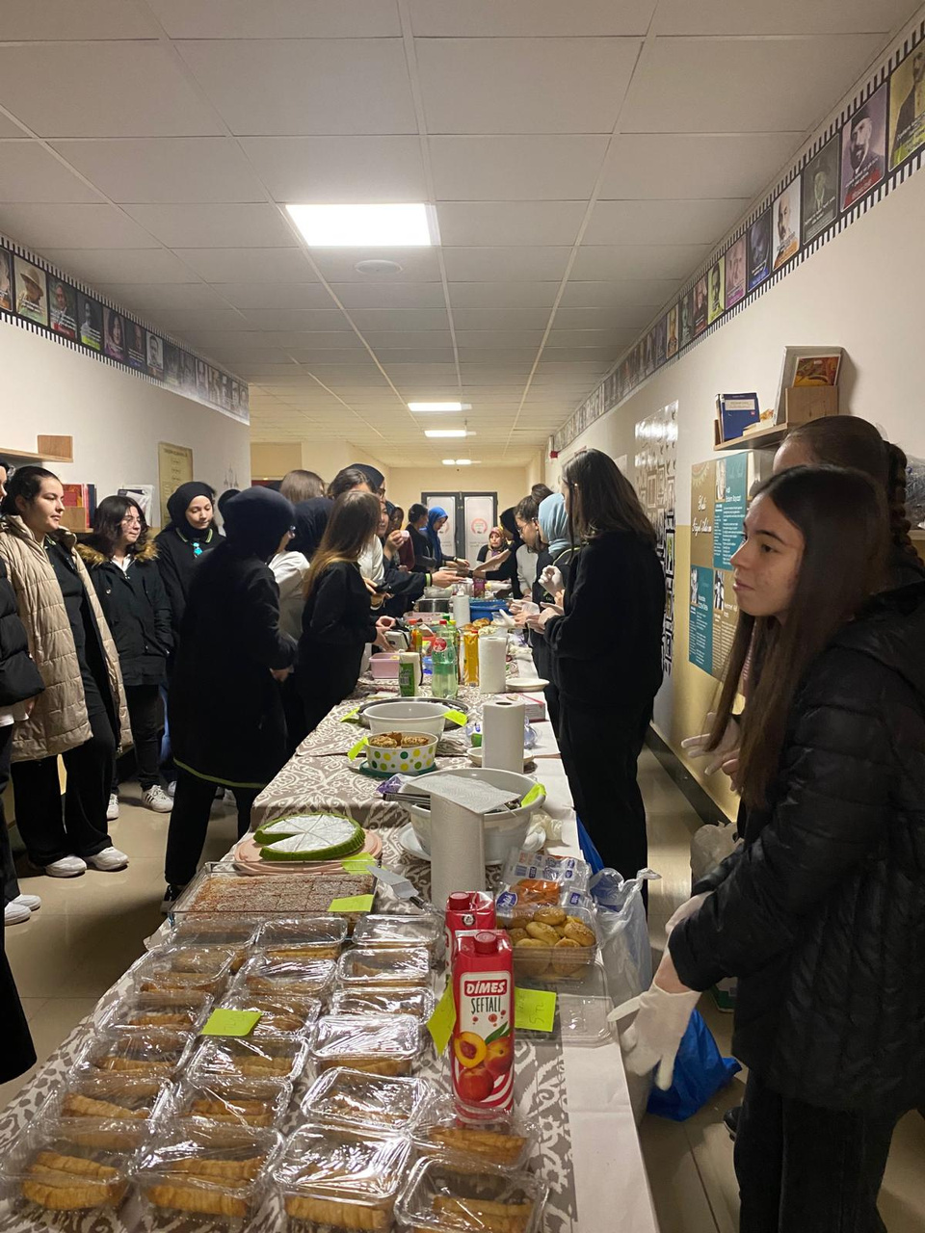
Kermesler /Mangal Etkinliğimiz

Slide 31
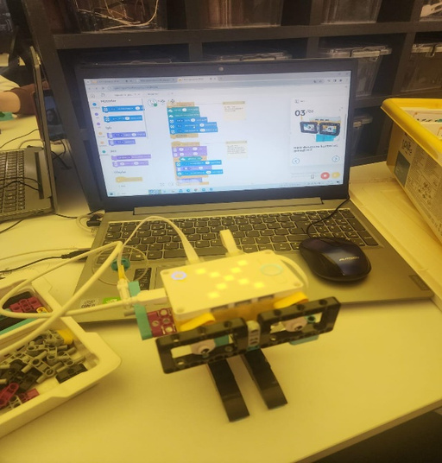



Diğer Etkinliklerimiz

Slide 32




Slide 33


Huzurevi Ziyaretimiz

Slide 34



Gönüllü Sosyal Hizmet Çalışmaları

Slide 35


Okulumuzdan Kareler

Slide 36


Slide 37



Slide 38



Slide 39


Slide 40


Okul Pansiyonumuz

Slide 41



Slide 42


Slide 43



Slide 44



Slide 45



Slide 46


Slide 47



Slide 48



Slide 49


Slide 50



Slide 51
TEŞEKKÜR EDERİZ
İdeal Gelecek Burada Şekillenir…

